Slide 1
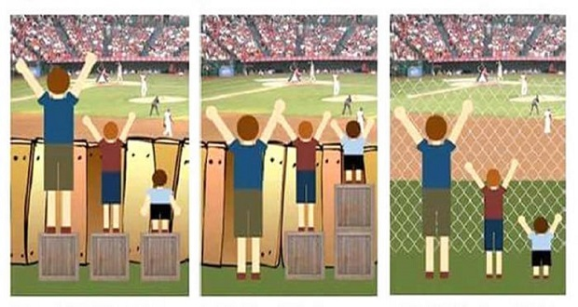
Olika är normen!

Slide 2
CaMp Case Management projektet
Drivs av Lärvux Malmö Stad i samverkan med arbetsförmedlingen och försäkringskassan mellan 170301 och 190228.
Implementeringsplan håller på att skapas.
Finansierat av Finsam.

Slide 3
Mål
Att fler personer med funktionsnedsättning närmar sig arbetsmarknaden och att olika aktörers insatser för individen samordnas och effektiviseras.

Slide 4
Målgrupp
Personer boende i Malmö med funktionsnedsättning.
Personer med uttalad vilja att försörja sig själv.
Personer som är villiga att delta i projektet och som bedöms ha förmåga att ta eget ansvar samt vill ha hjälp till självhjälp.

Slide 5
Vad menar vi med case management?
En stödprocess som syftar till att få igång åtgärder, skapa nätverk och samordna resurser för människor som är i behov av hjälp.
En stödprocess som syftar till att stärka individens självkänsla, öka tilliten till sin egen förmåga och till sina egna resurser och därigenom stärka egenmakten dvs empowerment.
Arbete mot mål och delmål som är uppsatta och valda av individen och i CaMp är slutmålet att närma sig arbetsmarknaden och egen försörjning.
Metoden är väl berövad inom vården och den har också blivit vetenskapligt utvärderad i en effektstudie som gjordes 2017 av Fk.

Slide 6
Hur går det till?
En ansökan kommer från Fk, Af, Malmö stad, Region Skåne, (egen ansökan kan också göras).
Deltagaren blir tilldelad en case manager, CM.
Regelbundna och täta träffar med CM ca en gång i veckan.
Kartläggning, målidentifiering, genomförandeplan görs.

Slide 7
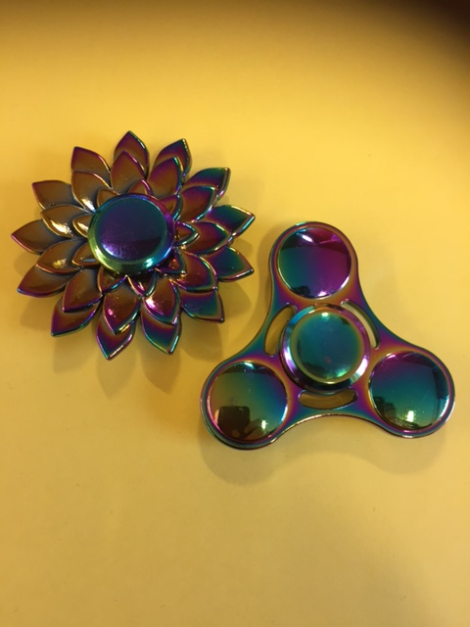
Aktiviteter och verktyg i CaMp
Stödsamtal
Nätverksbyggande
Samverkansmöten
Studiebesök
Specialpedagogisk kartläggning
Studie- och yrkesvägledning, enskilt och i grupp
Workshops
Praktik

Slide 8
Statistik och resultat 180220
Inskrivna sedan start | 30
Tackat nej/ nekats plats | 3
Kön | Kvinna | Man | Annat
 | 14 | 16
Ålder | 20-25 | 26-30 | 31-35 | 36-40 | 40+
 | 14 | 14 | 1 | 1

Slide 9
Remittent | Fk | Af | IoF | Region Skåne | Komvux | Daglig Verksamhet | Egen remiss
 | 19 |  | 1 | 1 | 6 | 1 | 2
Funktions- nedsättning | Utvecklings-störning | Psykisk ohälsa | Neuropsykiatrisk diagnos | Kombination av funktions-nedsättningar | Fysisk
 | 9 | 3 | 6 | 11 | 1

Slide 10
Antal personer som deltagit i aktivitet | Praktik | Grupp- vägledning | Tema- träffar Samhäll /hälsa | Aktiv kraft | Workshops hjälpmedel Samhäll /hälsa | Studier SUV Komvux SFI E2C | Aktivitets center
 | 5 | 3 | 8 | 2 | 6 | 10 | 2
Utskrivnings- orsaker | Arbete | Studier | Egen begäran | Saknar motivation enl CM | Flyttat till annan kommun | Till fördjupat samarbete mellan AF o FK | Annan orsak
 |  |  |  |  |  |  | 2

Slide 11
Dessa arbetar i CaMp:
Anne Ahlqvist- CM (tidigare kurator på komvux, socionom)
Anne Nilsson- CM (tidigare CM för Malmö stad, arbetsterapeut)
Helene Persson- CM och studie- och yrkesvägledare
Aino Lindell projektsamordnare (tidigare utvecklingssamordnare Lärvux, socionom)

Slide 12
”Om jag vill lyckas med att föra en människa mot ett bestämt mål
måste jag först börja med att finna henne där hon är och börja just där”
Sören Kierkegaard
ur ”Till eftertanke”

